Slide 1
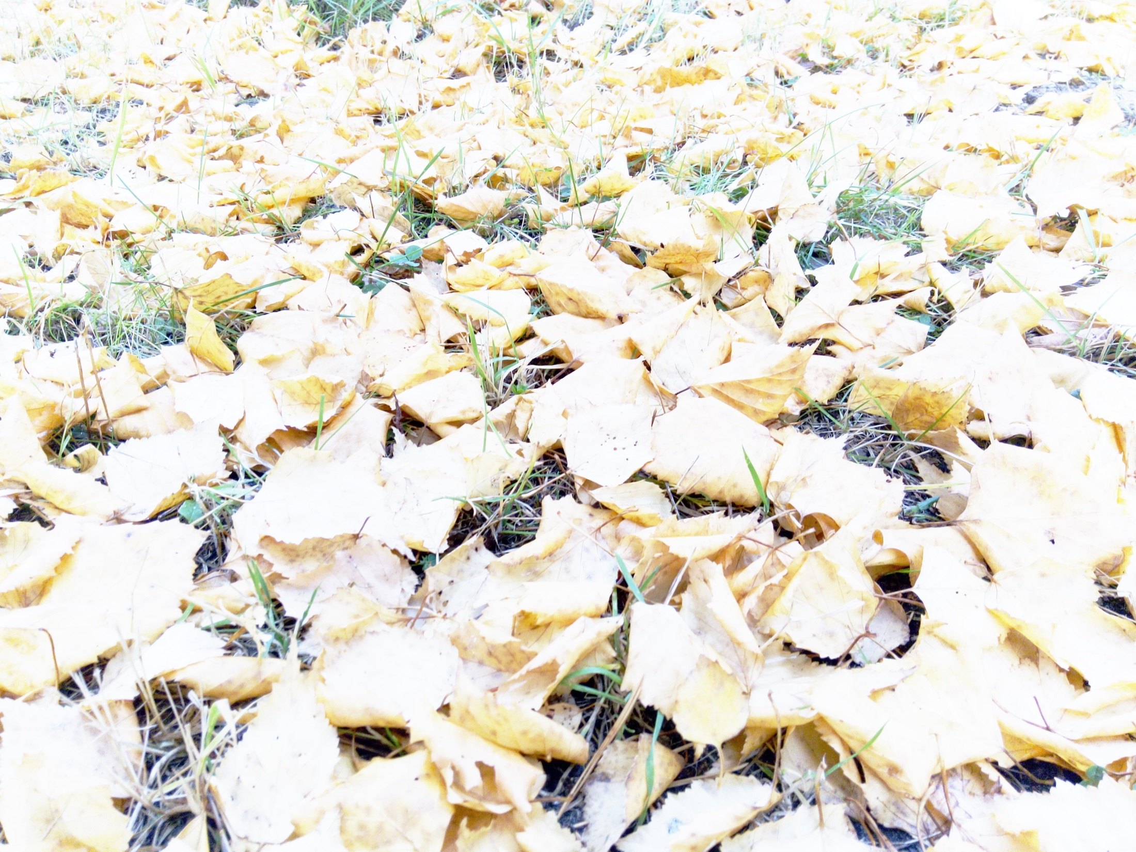
Отчет об исполнении бюджета сельского поселения Аган за 9 месяцев 2018 года

Slide 2
Основные характеристики бюджета сельского поселения Аган
Показатели (тыс.руб.) | 2018 г.
 | План на год (Решение Совета депутатов с.п.Аган №43 от 25.12.2017 г.) | 9 месяцев (Фактическое исполнение на 30.09.2018 г.) | %
Доходы | 48 710,8 | 39099,7 | 80%
Расходы | 48 957,2 | 33216,9 | 67%

Slide 3
Доходы бюджета сельского поселения Аган
Наименование | 2018 г.
 | План на год | Фактическое исполнение за 9 месяцев
Доходы бюджета сельского поселения Аган (тыс.руб.) | 48710,8 | 39099,7
Налоговые и неналоговые доходы | 1863,0 | 3162,3
Налог на доходы физических лиц | 1020,0 | 799,6
Налоги на товары (работы, услуги) реализуемые на территории Российской Федерации | 589,0 | 505,7
Налоги на совокупный доход | 0,0 | 0,0
Налоги на имущество | 29,0 | 14,8
Государственная пошлина | 8,0 | 3,5
Доходы от имущества, находящегося в государственной и муниципальной собственности | 159,0 | 141,5
Доходы от оказания платных услуг (работ) и компенсации затрат государства | 58,0 | 44,6
Прочие неналоговые доходы | 0,0 | 422,6
Доходы от продажи нефинансовых активов | 0,0 | 1230,0
Безвозмездные поступления | 35 806,8 | 35937,4

Slide 4
Исполнение бюджета сельского поселения Аган по разделам классификации расходов бюджета
Наименование раздела | План на 2018 год | Фактически исполнено за 9 месяцев 2018 г.
Администрация сельского поселения Аган | 48957,2 | 36597,3
Общегосударственные вопросы | 20075,0 | 14770,6
Национальная оборона | 210,1 | 64,3
Национальная безопасность и правоохранительная деятельность | 1779,7 | 1397,6
Национальная экономика | 4415,0 | 2922,4
Жилищно-коммунальное хозяйство | 13794,8 | 11588,0
Охрана окружающей среды | 0,2 | 0,2
Культура, кинематография | 6929,5 | 4756,7
Социальная политика | 180,1 | 120,1
Физическая культура и спорт | 1572,8 | 977,6

Slide 5
Бюджет сельского поселения
на 2018 год и плановый период 2019-2020 годов
сформирован в программном формате.
Утверждено 8 муниципальных программ:
«Создание условий для эффективного управления муниципальными финансами и повышения устойчивости бюджета сельского поселения Аган на 2018-2020 годы»,
- «Развитие культуры, кинематографии, физической культуры и спорта в сельском поселения Аган на 2018-2020 годы»,
«Защита населения и территории сельского поселения Ага нот чрезвычайных ситуаций, обеспечение пожарной безопасности 2018-2020 годы»,
«Обеспечение осуществления полномочий и создание условий для деятельности органа местного самоуправления сельского поселения Аган на 2018-2020 годы»,
«Профилактика правонарушений сфере общественного порядка в сельском поселении Аган на 2018-2023 годы»,
«Развитие транспортной системы на территории сельского поселения Аган на 2014-2020 годы»,
«Управление муниципальным имуществом на территории сельского поселения Аган на 2018-2023 годы»,
- «Развитие жилищно-коммунального хозяйства на территории сельского поселения Аган на 2018-2022 годы».

Slide 6
Муниципальная программа «Создание условий для эффективного управления муниципальными финансами и повышения устойчивости бюджета сельского поселения Аган на 2018-2020 годы»
Цель программы: Обеспечение эффективного решения вопросов местного значения.
Направление | План на 2018 г. (тыс.руб.) | Исполнено за 9 месяцев 2018 г. (тыс.руб.)
Подпрограмма 1 «Развитие системы межбюджетных отношений». Задача: Обеспечение условий для исполнения расходных обязательств бюджета поселения. | 9313,6 | 7101,4
Подпрограмма 2 «Организация бюджетного процесса». Задача: Формирование резервных фондов и условно утвержденных расходов в соответствии с нормами Бюджетного кодекса. | 150,0 | 0,0
ВСЕГО | 9463,6 | 7101,4

Slide 7
Муниципальная программа «Развитие культуры, кинематографии, физической культуры и спорта в сельском поселении Аган на 2018-2020 годы»
Цель программы: Обеспечение прав граждан на участие в культурной жизни, реализации творческого потенциала жителей сельского поселения Аган. Создание условий, ориентирующих граждан на здоровый образ жизни, в том числе на занятия физической культурой и спортом».
Направление | План на 2018 г. (тыс.руб.) | Исполнено за 9 месяцев 2018 г. (тыс.руб.)
Подпрограмма 1 «Обеспечение свободы творчества и прав граждан на участие в культурной жизни». Задача: Обеспечение условий проведения культурно-массовых мероприятий сельского поселения Аган. | 6929,5 | 4258,1
Подпрограмма 2 «Создание условий жителям сельского поселения для занятия физической культурой и спортом, сохранения и укрепления здоровья населения». Задача: Обеспечение условий проведения физкультурно-оздоровительных и спортивных мероприятий сельского поселения. | 1572,8 | 933,8
ВСЕГО | 8502,3 | 5191,9

Slide 8
Муниципальная программа «Защита населения и территории сельского поселения Аган от чрезвычайных ситуаций, обеспечение пожарной безопасности на 2018-2020 годы»»
Цель программы: Повышение уровня защиты граждан от чрезвычайных ситуаций, природного и техногенного характера, повышение уровня безопасности на водных объектах».
Направление | План на 2018 г. (тыс.руб.) | Исполнено за 9 месяцев 2018 г. (тыс.руб.)
Подпрограмма 1 «Реализация государственной политики в области гражданской обороны, защиты населения и территории поселения от чрезвычайных ситуаций». Задача: Предупреждение и ликвидация чрезвычайных ситуаций, в том числе организация и осуществление предупреждение мероприятий по безопасности людей на водных объектах. | 122,80 | 21,9
Подпрограмма 2 «Укрепление пожарной безопасности в поселении». Задача: Обеспечение мер пожарной безопасности | 363,20 | 110,9
ВСЕГО | 486,00 | 132,8

Slide 9
Муниципальная программа «Обеспечение осуществления полномочий и создание условий для деятельности органов местного самоуправления сельского поселения Аган на 2018-2020 годы»»
Цель программы: «Создание условий для осуществления полномочий администрации сельского поселения Аган. Создание условий для бесперебойного функционирования органов местного самоуправления».
Направление | План на 2018 г. (тыс.руб.) | Исполнено за 9 месяцев 2018 г. (тыс.руб.)
Подпрограмма 1 «Обеспечение деятельности органа местного самоуправления сельского поселения Аган». Задача: Обеспечение эффективного исполнения функций органов местного самоуправления. | 6805,4 | 5121,5
Подпрограмма 2 «Материально – техническое обеспечение деятельности органа местного самоуправления сельского поселения Аган». Задача: Материально-техническое обеспечение деятельности органов местного самоуправления. | 13530,2 | 8432,4
ВСЕГО | 20335,6 | 13533,9

Slide 10
Муниципальная программа «Профилактика правонарушений в сфере общественного порядка в сельском поселении Аган на 2018-2023 годы»»
Цель программы: «Совершенствование системы социальной профилактики правонарушений, повышение уровня правовой грамотности для формирования правосознания жителей сельского поселения Аган».
Направление | План на 2018 г. (тыс.руб.) | Исполнено за 9 месяцев 2018 г. (тыс.руб.)
Задача: Профилактика правонарушений на территории сельского поселения Аган и вовлечение общественности и общественных формирование в сфере общественного порядка в предупреждение правонарушений. | 17,6 | 0,0
ВСЕГО | 17,6 | 0,0

Slide 11
Муниципальная программа «Развитие транспортной системы на территории сельского поселения Аган на 2014-2020 годы»
Цель программы: «Повышение эффективности и безопасности функционирования автомобильных дорог, содействующих развитию экономики, удовлетворению социальных потребностей, повышению жизненного и культурного уровней населения».
Мероприятие | План на 2018 г. (тыс.руб.) | Исполнено за 9 месяцев 2018 г. (тыс.руб.)
Круглогодичное содержание внутрипоселковых дорог сельского поселения Аган | 2466,3 | 1770,0
Круглогодичное содержание подъездных дорог сельского поселения Аган | 1448,7 | 852,1
ВСЕГО | 3915,0 | 2622,1

Slide 12
Муниципальная программа «Управление муниципальных имуществом на территории сельского поселения Аган на 2018-2023 годы»
Цель программы: «Повышение эффективности использования и обеспечение сохранности объектов на территории сельского поселения Аган».
Задача | План на 2018 г. (тыс.руб.) | Исполнено за 9 месяцев 2018 г. (тыс.руб.)
Обеспечение правомерного функционирования, использования и содержания муниципального имущества | 603,1 | 446,5
Компенсация ущерба от чрезвычайных ситуаций природного и техногенного характера в отношении муниципального имущества сельского поселения Аган | 652,6 | 652,6
ВСЕГО | 1255,7 | 1099,1

Slide 13
Муниципальная программа «Развитие жилищно-коммунального хозяйства на территории сельского поселения Аган на 2018-2022 годы»
Цель программы: «Комплексное развитие и благоустройство сельского поселения Аган, направленное на улучшение его внешнего облика и создание максимально благоприятных, комфортных и безопасных условий для проживания и отдыха жителей. Повышение надежности и качества предоставления жилищно-коммунальных услуг».
Направление | План на 2018 г. (тыс.руб.) | Исполнено за 9 месяцев 2018 г. (тыс.руб.)
Подпрограмма 1. «Формирование комфортной городской среды на территории сельского поселения Аган». Задача. Благоустройство территории, имущества. | 2194,0 | 1295,2
Подпрограмма 2. «Создание условий для обеспечения качественными коммунальными услугами». Задача. Обеспечение бесперебойной работы жилищно-коммунального хозяйства. | 2787,4 | 2221,5
ВСЕГО | 4981,4 | 3516,2

